Slide 1



T RDE T CH
Programación Reactiva
Sergio Rapaso Vargas
@serrapos
Marcos Ginel Calderón
@MarcosGinel

Slide 2
Introducción
La Programación Reactiva es un paradigma de programación que incluye diversas técnicas y conceptos para la creación, transformación y reacción a streams de datos.
2
Notes:
Afronta problemas de manera diferente pero no es una llave maestra (funcional, procedural, OO). Flujos de datos, propagación de cambios de datos -> causa-efecto.

Slide 3
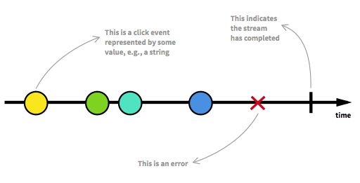
Introducción
Un stream es un flujo de datos asíncrono. Puede ser:
Un array de datos. Ejemplo: consulta a base de datos, lectura de un fichero, estructura de datos en memoria, etc.
Una secuencia de eventos. Ejemplo: clics de ratón, teclas pulsadas, peticiones de red, etc.
3
Notes:
JS -> eventos hover/click -> programación reactiva. Streams = baratos y omnipresentes. Ej: Twitter feed.

Slide 4
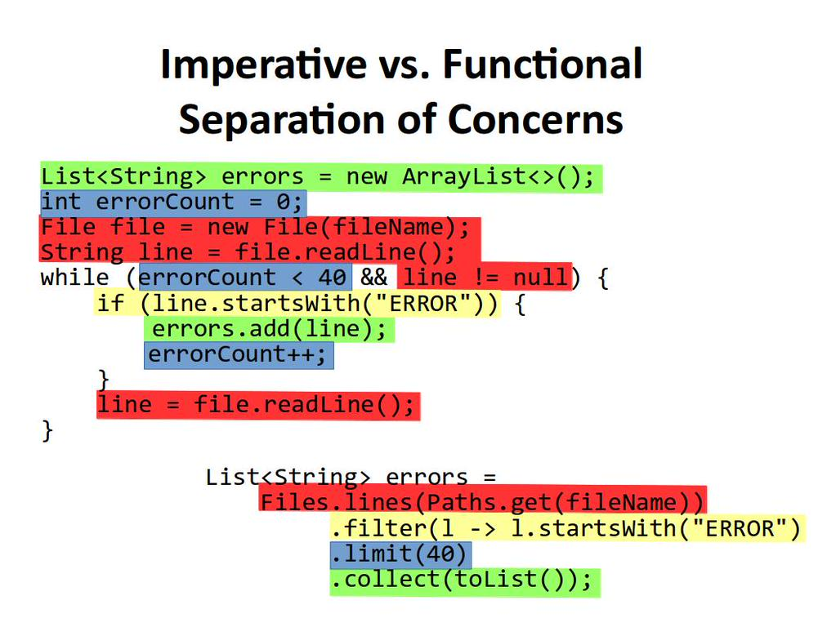
Empezamos con un ejemplo
4
Notes:
lista-> añade errores, lleva control tamaño errores, condición de filtrado.

Slide 5

¿Por qué?
Las aplicaciones modernas necesitan cada vez respuestas más rápidas, y la capacidad para procesar diferentes fuentes de datos concurrentemente.
5
Notes:
Aplicaciones con multitud de eventos (interfaces móvil/web).

Slide 6

¿Por qué?
Esto es necesario hacerlo sin aumentar la complejidad de la programación, haciendo el código más fácil de mantener y menos propenso a errores.
6
Notes:
Centrar atención en eventos sin tener que lidiar con cientos de implementaciones.

Slide 7
¿Esto te suena?
Cuando ocurre un evento se desencadenan otros eventos de forma declarativa. Ejemplo de sistema reactivo: hoja Excel.
7

Slide 8
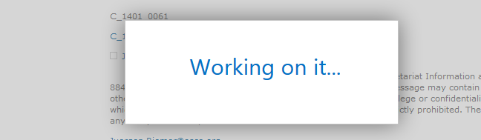
¿Y en la web?
Cuando se espera a que ocurra un evento, se pueden hacer otras cosas en paralelo. Útil para simplificar programación concurrente. Ejemplo: interfaz de usuario que no se bloquea esperando una respuesta.
8

Slide 9

Reactive Extension (RxJS)
ReactiveX es una API que permite trabajar con streams, y en JavaScript está implementada por RxJS.
Existen librerías similares para otros lenguajes: Java, C#, Scala, Clojure, C++, Python, Swift, PHP, etc.
9

Slide 10
Observables y Observers
En RxJS, un Observable proporciona un stream o secuencia de eventos, que se puede procesar como un todo, en vez de tratar cada evento por separado.
Los Observer están suscritos y “escuchan” a los Observables de forma que, cuando ocurre un evento en un Observable, se ejecutan los métodos relacionados en el Observer (onNext, onCompleted, onError).
10

Slide 11
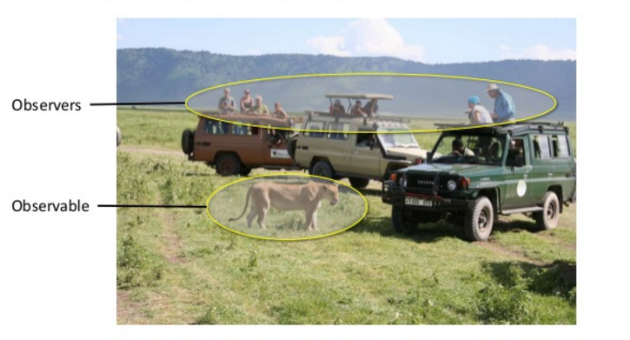
Observables y Observers
11

Slide 12
Observables y Observers
Observer + Observable
Ejemplo:
Observer
Observable
Observer
Observer
Observable
Observer
La magia ocurre aquí dentro
12

Slide 13

Observables y Observers
Enlaces a los ejemplos:
https://github.com/bootCampCenters/RxJS.git
13

Slide 14
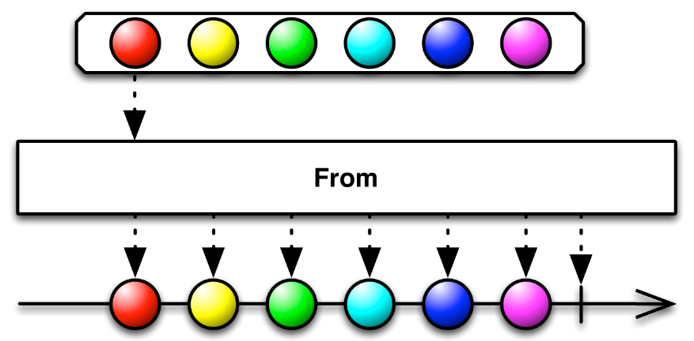
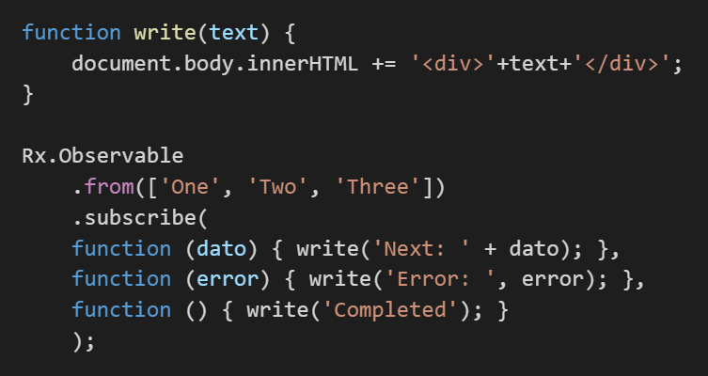
Observables a partir de arrays
14

Slide 15
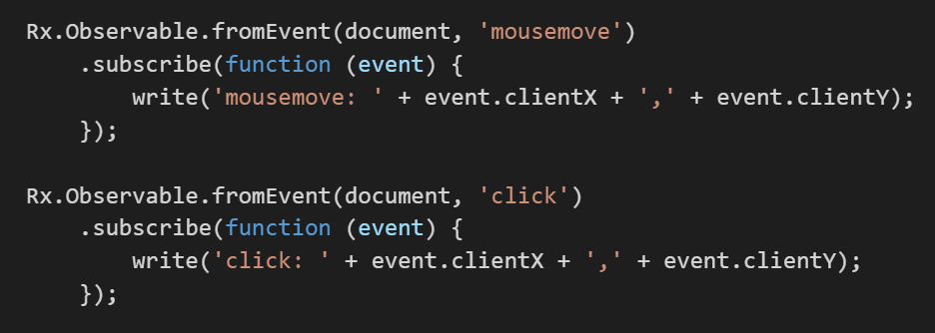
Observables a partir de eventos JS
15

Slide 16
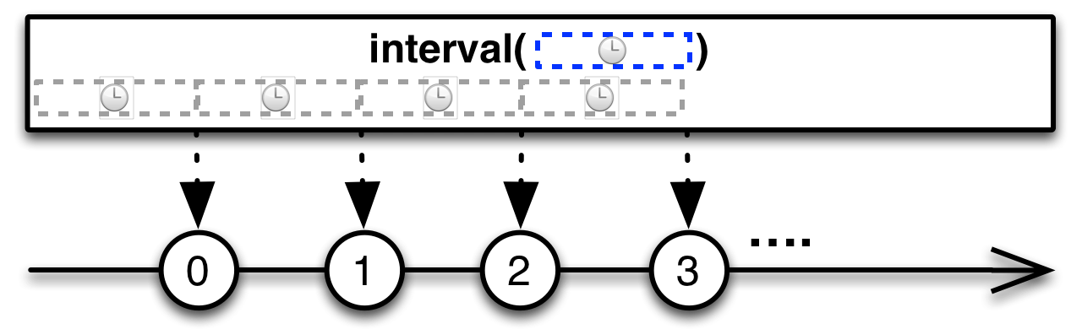
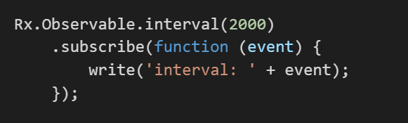
Observables a partir de temporizador
16

Slide 17
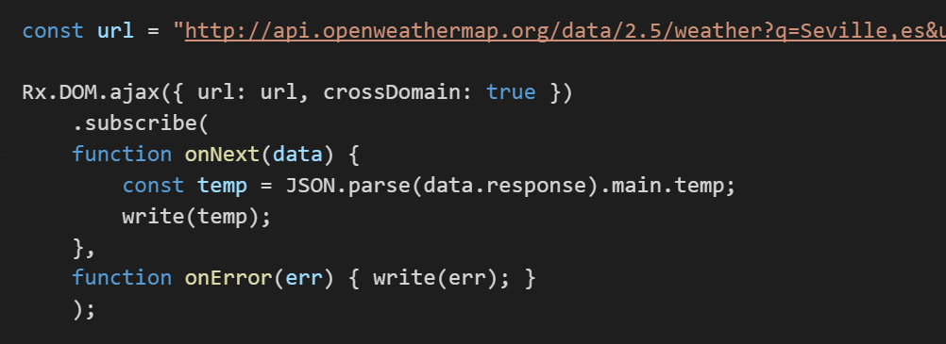
Observables a partir de peticiones ajax
17

Slide 18
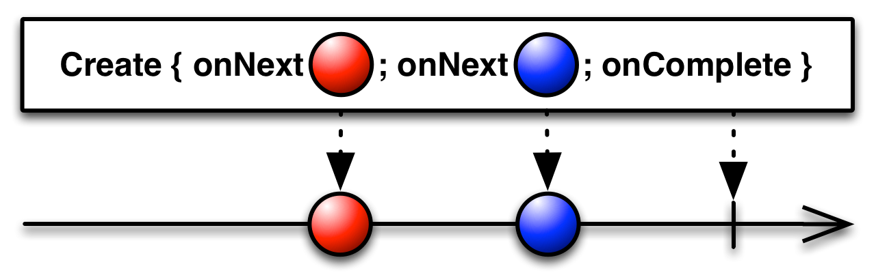
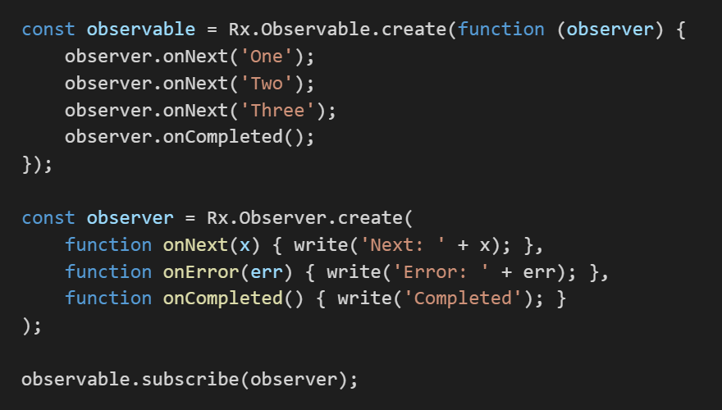
Observables a medida
18

Slide 19
Observer
19

Slide 20
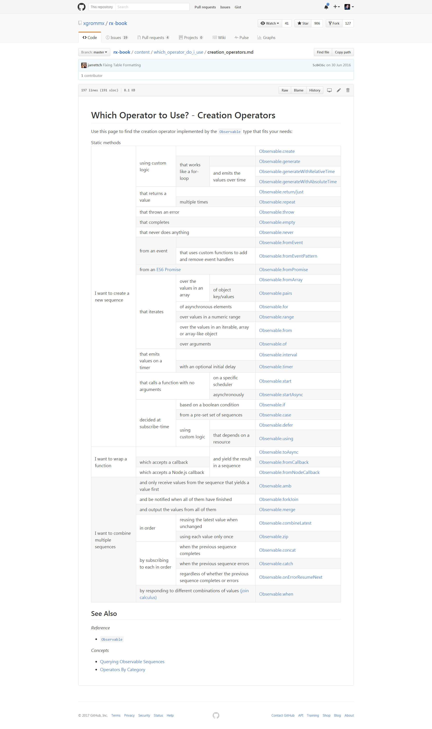
Otras formas de creación de observables
https://github.com/xgrommx/rx-book/blob/master/content/ which_operator_do_i_use/creation_operators.md
20

Slide 21
Otras formas de creación de observables
21

Slide 22
Otras formas de creación de observables
https://github.com/xgrommx/rx-book/blob/master/content/which_operator_do_i_use/creation_operators.md
22

Slide 23
Operaciones
Observer + Observable
Observer
Observable
Observer
Observer
Observable
Observer
La magia ocurre aquí dentro
23

Slide 24
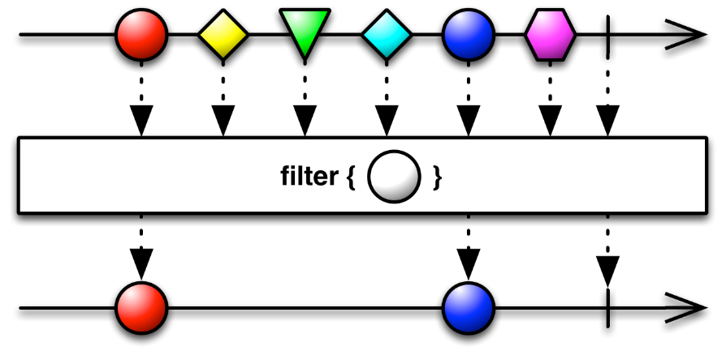
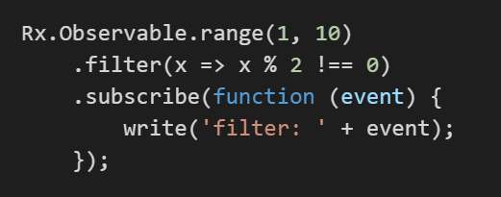
Filter
(y range)
24

Slide 25
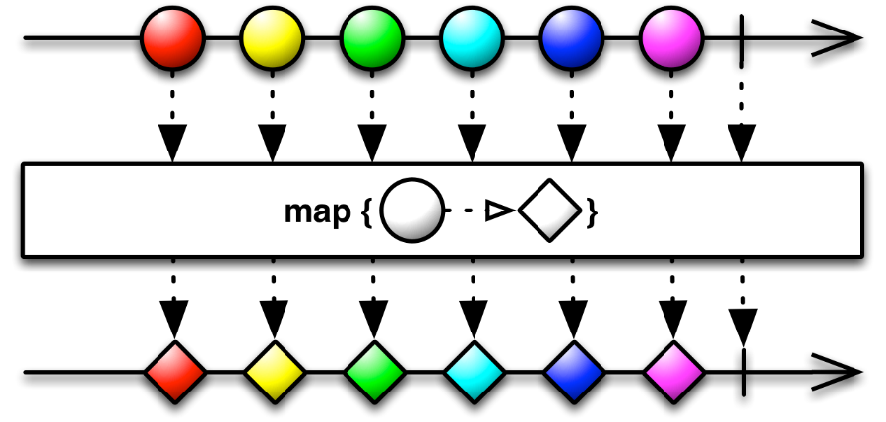
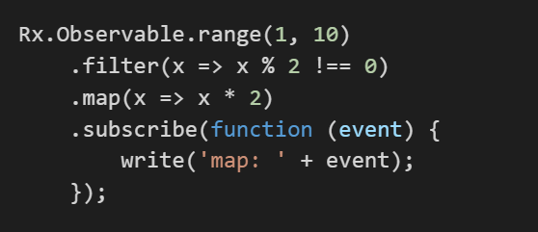
Map
25

Slide 26
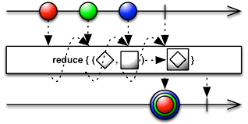
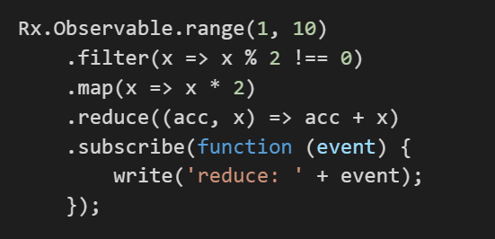
Reduce
26

Slide 27
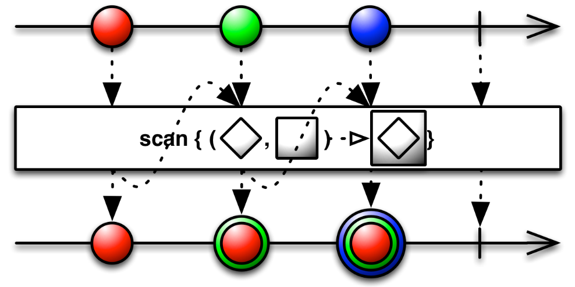
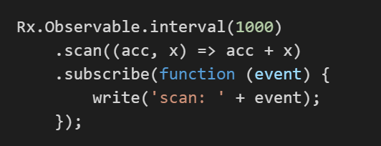
Scan
Como reduce, pero emitiendo resultados intermedios
27

Slide 28
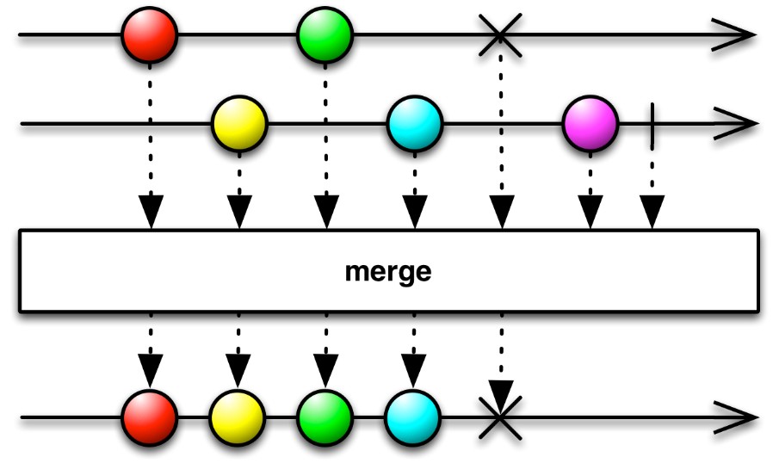
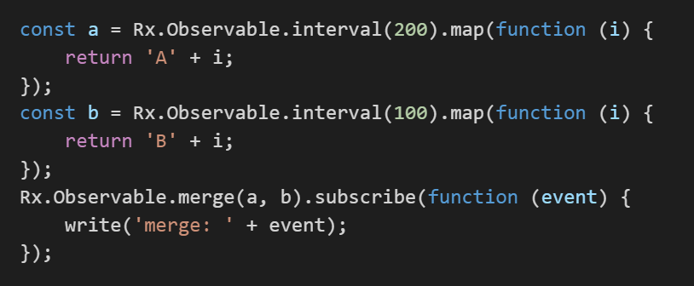
Merge
28

Slide 29
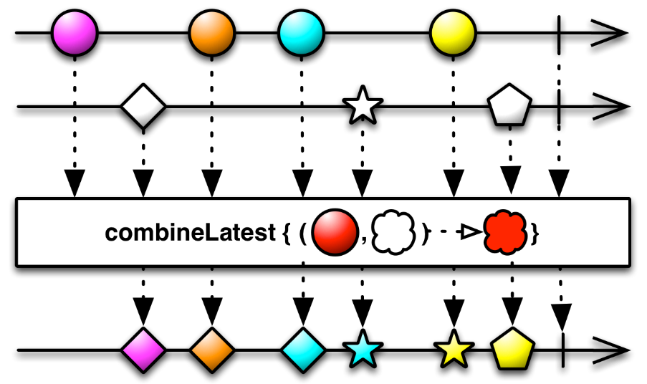
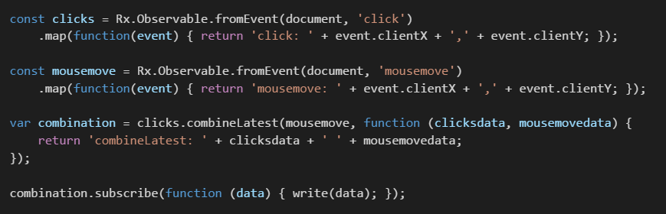
CombineLatest
29

Slide 30
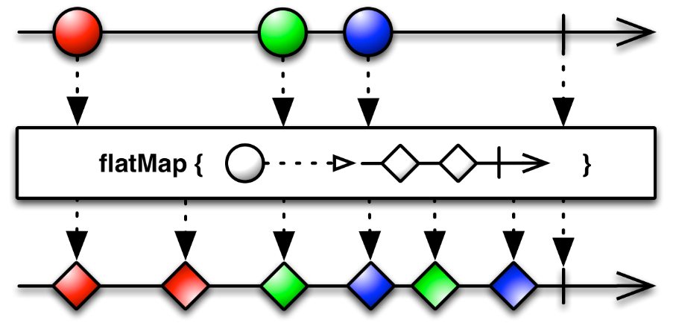
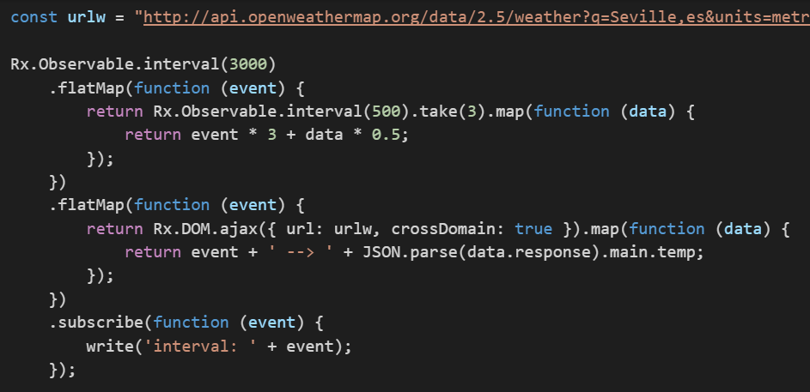
FlatMap
30

Slide 31
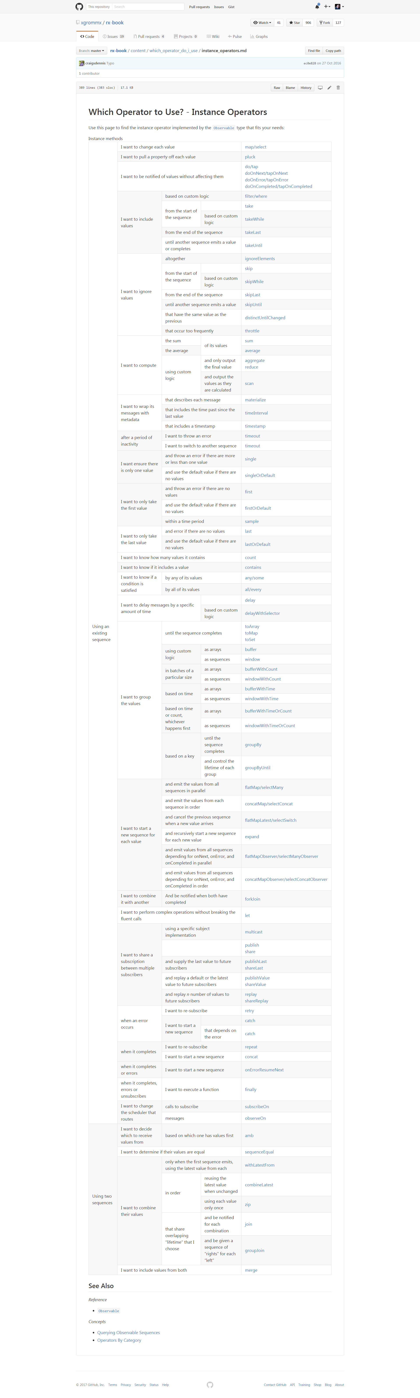
Otras operaciones
https://github.com/xgrommx/rx-book/blob/master/content/ which_operator_do_i_use/creation_operators.md
31

Slide 32
Otras operaciones
32

Slide 33
Otras operaciones
33

Slide 34
Otras operaciones
34

Slide 35
Otras operaciones
35

Slide 36
Otras operaciones
https://github.com/xgrommx/rx-book/blob/master/content/which_operator_do_i_use/instance_operators.md
36

Slide 37
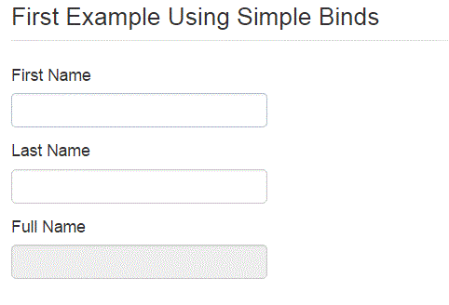
Ejemplo: data binding
37

Slide 38
Ejemplo: data binding
FirstName
combineLatest
FullName
LastName
subscribe
querySelector
querySelector
fromEvent
subscribe
38

Slide 39
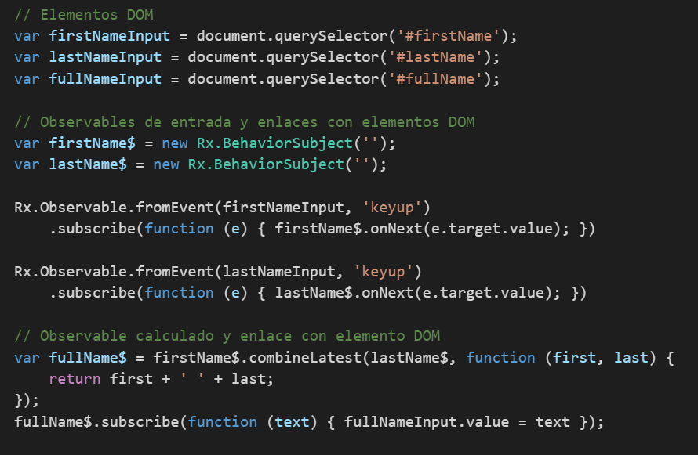
Ejemplo: data binding
39

Slide 40
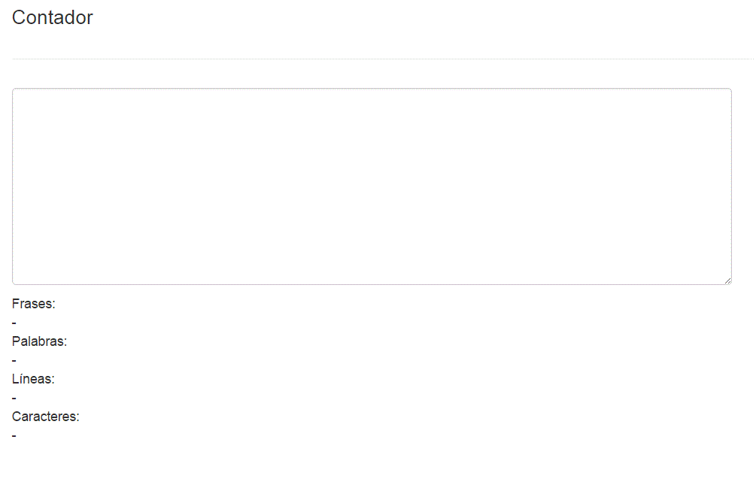
Ejemplo: contador
40

Slide 41
Ejemplo: contador
Textarea
getElementById
fromEvent
map
map
map
map
Words
map
map
map
Sentences
map
map
map
Lines
map
map
Chars
subscribe
getElementById
41

Slide 42
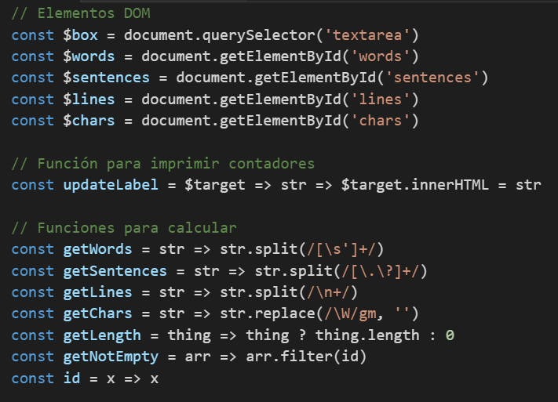
Ejemplo: contador
42

Slide 43
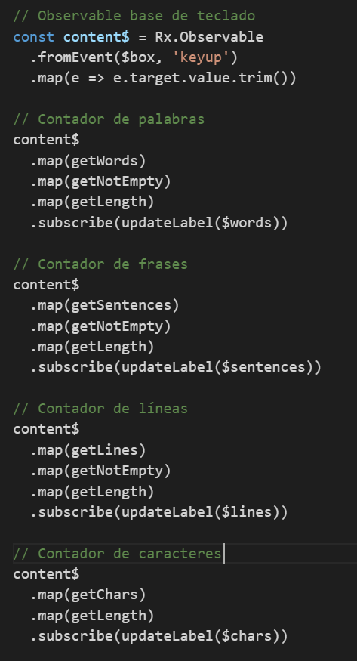
Ejemplo: contador
43

Slide 44
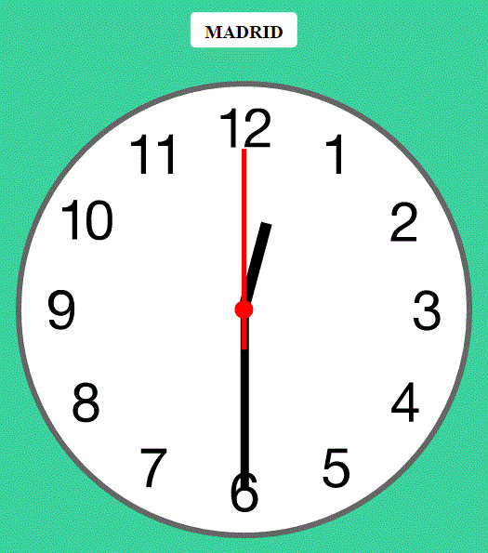
Ejemplo: reloj
44

Slide 45
Ejemplo: reloj
interval
hours
map
minutes
seconds
subscribe
querySelector
45

Slide 46
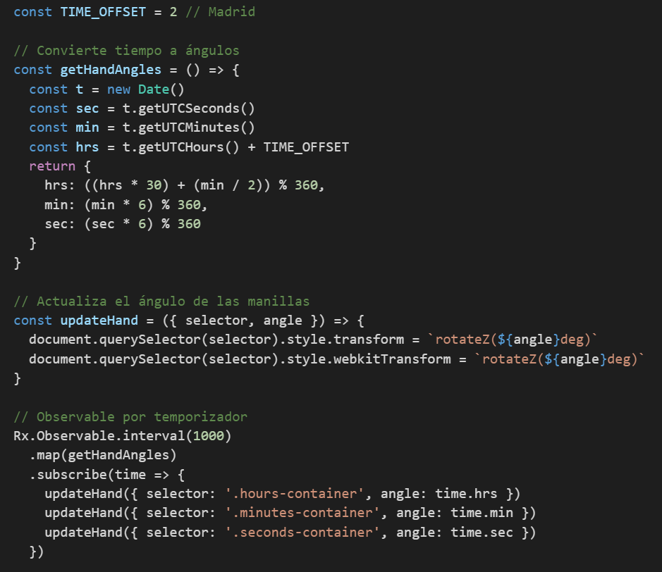
Ejemplo: reloj
46

Slide 47
Ejemplo: reloj
47

Slide 48
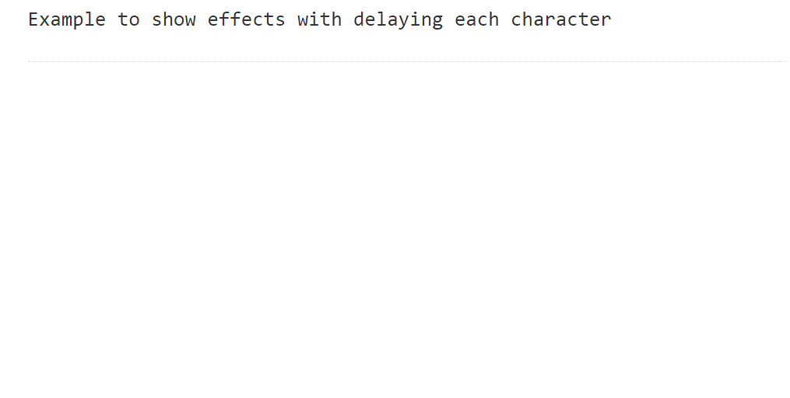
Ejemplo: animación
48

Slide 49
Ejemplo: animación
querySelector
fromEvent
container
map
text
flatMap
from
textElements
subscribe
49

Slide 50
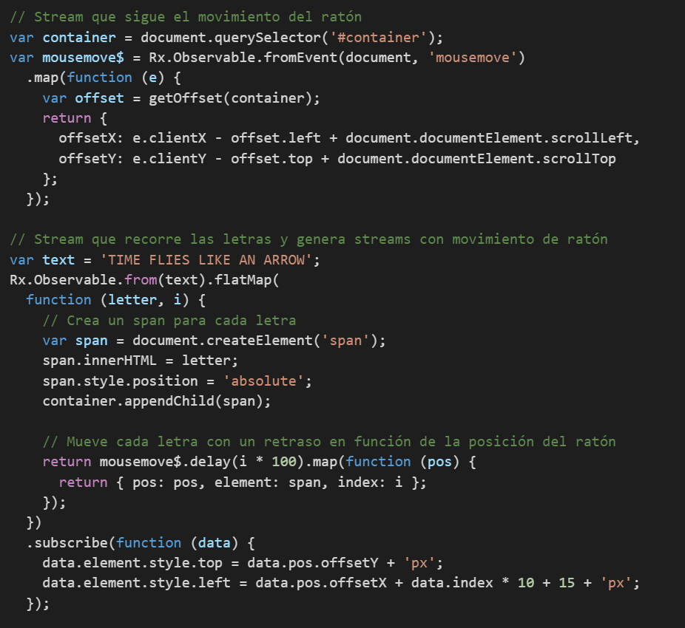
Ejemplo: animación
50

Slide 51
Ejemplo: animación
51

Slide 52

Angular
52

Slide 53
Angular
Recordemos:
Un stream es un flujo de datos asíncrono. Puede ser:
Un array de datos. Ejemplo: consulta a base de datos, lectura de un fichero, estructura de datos en memoria, etc.
Una secuencia de eventos. Ejemplo: clics de ratón, teclas pulsadas, peticiones de red, etc.
53

Slide 54
Angular
Dom Events
Dom Events
54
Notes:
Por ejemplo, cuando pulsamos como hemos visto con el ratón, o una tecla, tenemos un stream asíncrono de datos (eventos)

Slide 55
Angular
Dom Events
Dom Events
Web Sockets
Web Sockets
55
Notes:
Los usamos para implementar aplicaciones en tiempo real, tenemos una conexión fullduplex persistente de manera que podemos enviar o recibir (enviar desde el servidor) datos de manera asíncrona.

Slide 56
Angular
Dom Events
Dom Events
Web Sockets
Web Sockets
Web Workers
Web Workers
56
Notes:
Nos sirven para crear tareas en background en aplicaciones JS. Tiene naturaleza totalmente orientada a eventos.

Slide 57
Angular
Dom Events
Web Sockets
Web Workers
Ajax
57
Notes:
Esta es algo “trampa”, pero la realidad es que EL RESULTADO llega de forma asíncrona…

Slide 58
Angular
Colección:
1 2 3 4 5 6…
Observable:
1 2 3 4 5 6…
58
Notes:
Tenemos que pensar en ellos como colecciones… solo que…

Slide 59
Angular
Colección:
1 2 3 4 5 6…
for(var x in coleccion) { }
Observable:
1 2 3 4 5 6…
59
Notes:
Iteramos y “obtenemos un elemento” nosotros mismos…

Slide 60
Angular
Colección:
1 2 3 4 5 6…
for(var x in coleccion) { }
Observable:
1 2 3 4 5 6…
function(nuevoDato) { }
60
Notes:
Con los observables, nos subscribimos y le damos un callback, así que nos “pushearán” un elemento cada vez en modo de notificación…

Slide 61
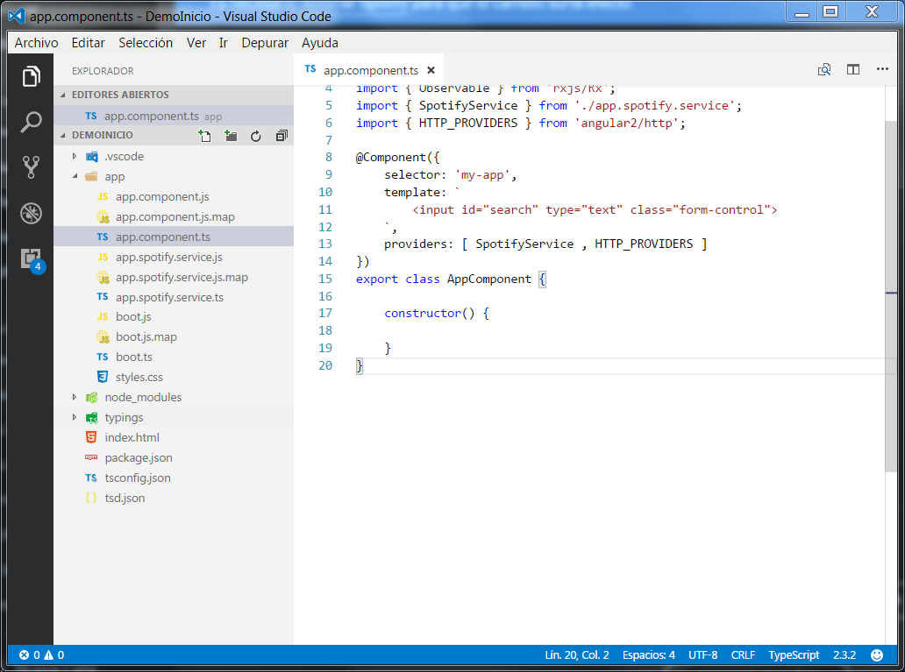
Angular (Ejemplo)
61
Notes:
Vamos a implementar una pequeña aplicación Angular que pida a la API de Spotify

Slide 62
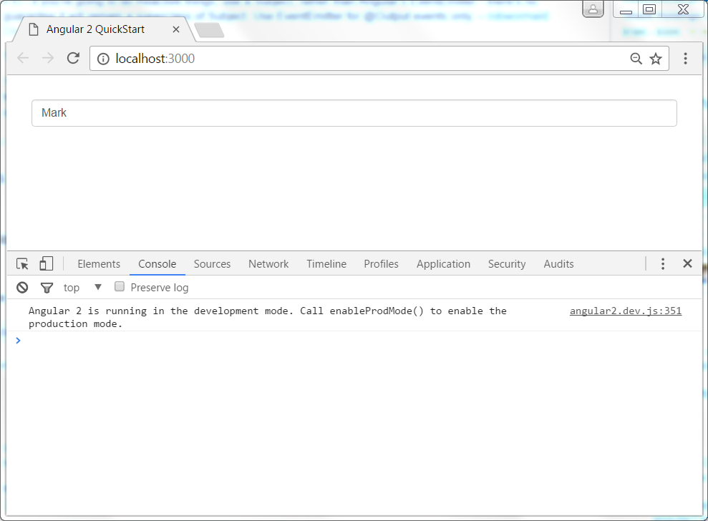
Angular (Ejemplo)
62

Slide 63
Angular (Ejemplo)
app.component.ts
constructor() {
$("#search").keyup(function(event) {
var searchTerm = event.target.value;
console.log(searchTerm);
});
}
63
Notes:
Bindeamos un evento a cada entrada en el input

Slide 64
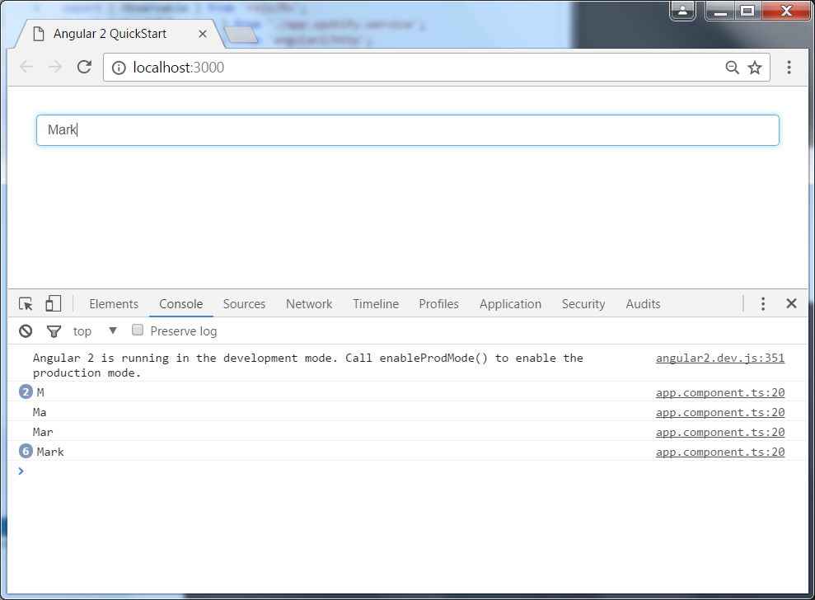
Angular (Ejemplo)
64

Slide 65
Angular (Ejemplo)
app.component.ts
constructor() {
$("#search").keyup(function(event) {
var searchTerm = event.target.value;
var url = "https://api.spotify.com/v1/search?type=artist&q=" + searchTerm;
$.getJSON(url, function(artists) {
console.log(artists);
});
});
}
65
Notes:
Realizamos la petición AJAX

Slide 66
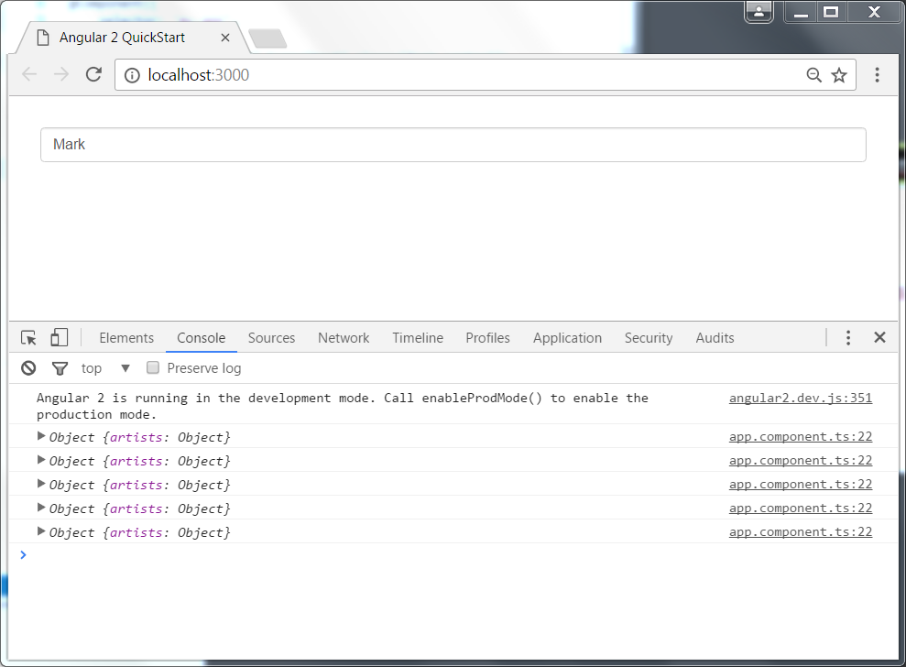
Angular (Ejemplo)
66
Notes:
Not funny…

Slide 67
Angular (Ejemplo)
app.component.ts
constructor() {
var debounced = _.debounce(function(searchTerm) {
var url = "https://api.spotify.com/v1/search?type=artist&q=" + searchTerm;
$.getJSON(url, function(artists) {
console.log(artists);
});
}, 400);
$("#search").keyup(function(event) {
var searchTerm = event.target.value;
if(searchTerm.length < 3)
return; debounced(searchTerm);
});
}
67
Notes:
Solución? Debounceamos cada 400ms y sólo si el texto es mayor de 3 letras…

Slide 68
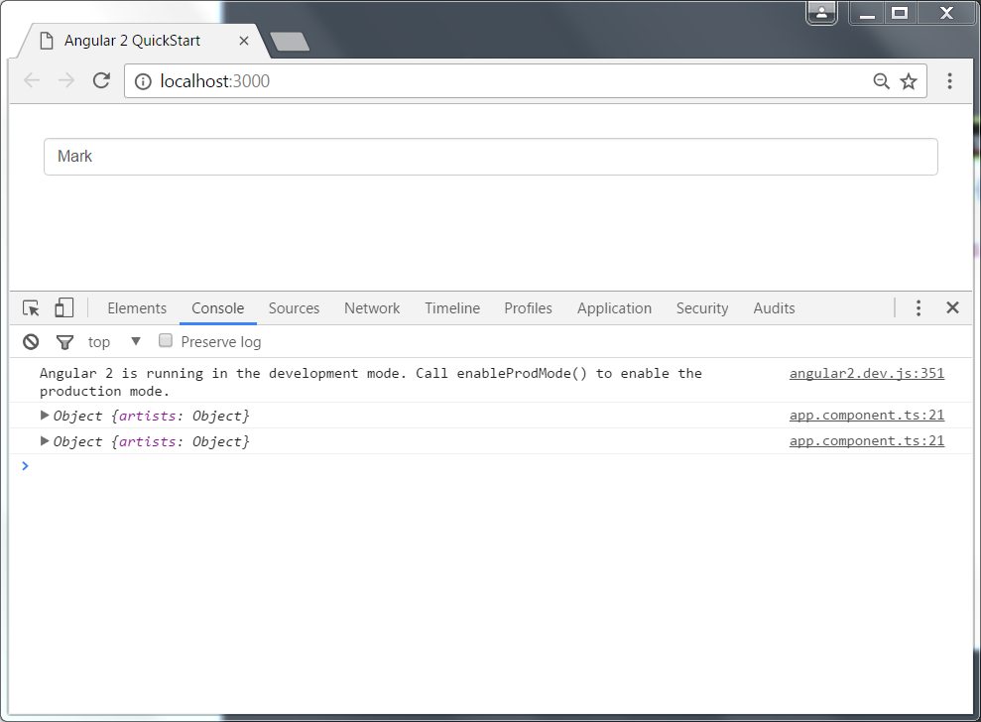
Angular (Ejemplo)
68
Notes:
Aunque seguimos con el problema del desplazamiento del cursor…

Slide 69
Angular (Ejemplo)
¿Todo bien?
69
Notes:
Aunque seguimos con el problema del desplazamiento del cursor…

Slide 70
Angular (Ejemplo)
app.component.ts
constructor() {
var debounced = _.debounce(function(searchTerm) {
var url = "https://api.spotify.com/v1/search?type=artist&q=" + searchTerm;
$.getJSON(url, function(artists) {
console.log(artists);
});
}, 400);
$("#search").keyup(function(event) {
var searchTerm = event.target.value;
if(searchTerm.length < 3)
return; debounced(searchTerm);
});
}
70
Notes:
Solución? Debounceamos cada 400ms y sólo si el texto es mayor de 3 letras…

Slide 71
Angular (Ejemplo)
app.component.ts
constructor() {
var debounced = _.debounce(function(searchTerm) {
var url = "https://api.spotify.com/v1/search?type=artist&q=" + searchTerm;
$.getJSON(url, function(artists) {
console.log(artists);
});
}, 400);
$("#search").keyup(function(event) {
var searchTerm = event.target.value;
if(searchTerm.length < 3)
return; debounced(searchTerm);
});
}
71
Notes:
Solución? Debounceamos cada 400ms y sólo si el texto es mayor de 3 letras…

Slide 72
Angular (Ejemplo)
app.component.ts
constructor() {
var debounced = _.debounce(function(searchTerm) {
var url = "https://api.spotify.com/v1/search?type=artist&q=" + searchTerm;
$.getJSON(url, function(artists) {
console.log(artists);
});
}, 400);
$("#search").keyup(function(event) {
var searchTerm = event.target.value;
if(searchTerm.length < 3)
return; debounced(searchTerm);
});
}
72
Notes:
Solución? Debounceamos cada 400ms y sólo si el texto es mayor de 3 letras…

Slide 73
Angular (Ejemplo)
app.component.ts
export class AppComponent {
public keysup: any;
public subscripcion: any;
constructor() {
this.keysup = Observable.fromEvent($("#search"), 'keyup')
.map(e => e.target.value);
this.subscripcion =
this.keysup.subscribe(data => console.log(data));
}
}
73
Notes:
Vamos a pasar a Observables… Esto muestra los datos de entrada…

Slide 74
Angular (Ejemplo)
app.component.ts
export class AppComponent {
public keysup: any;
public subscripcion: any;
constructor() {
this.keysup = Observable.fromEvent($("#search"), 'keyup')
.map(e => e.target.value)
.filter(text => text.length >= 3)
.debounceTime(400);
this.subscripcion =
this.keysup.subscribe(data => console.log(data));
}
}
74
Notes:
Filtro de 3 letras y debounce…

Slide 75
Angular (Ejemplo)
app.component.ts
export class AppComponent {
public keysup: any;
public subscripcion: any;
constructor() {
this.keysup = Observable.fromEvent($("#search"), 'keyup')
.map(e => e.target.value)
.filter(text => text.length >= 3)
.debounceTime(400);
this.subscripcion =
this.keysup.subscribe(data => console.log(data));
}
}
75
Notes:
Filtro de 3 letras y debounce…

Slide 76
Angular (Ejemplo)
app.component.ts
export class AppComponent {
public keysup: any;
public subscripcion: any;
constructor() {
this.keysup = Observable.fromEvent($("#search"), 'keyup')
.map(e => e.target.value)
.filter(text => text.length >= 3)
.debounceTime(400)
.map(searchTerm => {
var url = "..." + searchTerm;
$.getJSON(url, function(artists) {
console.log(artists);
});
});
this.subscripcion =
this.keysup.subscribe(data => console.log(data));
}
}
76
Notes:
Petición AJAX….

Slide 77
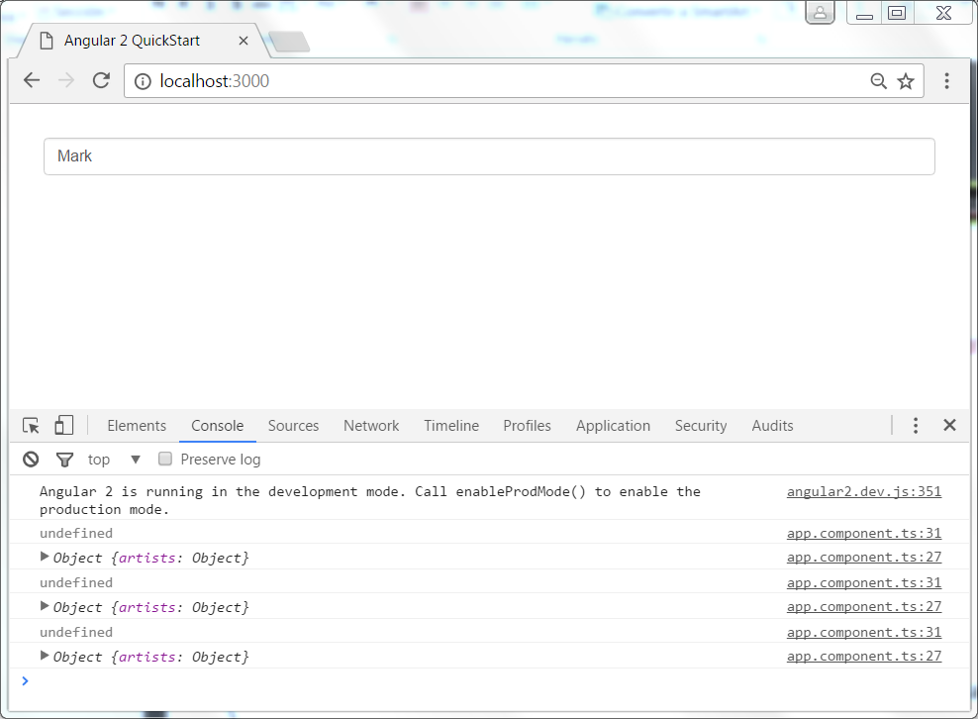
Angular (Ejemplo)
77
Notes:
Problemas en el console.log del subscribe…

Slide 78
Angular (Ejemplo)
app.component.ts
export class AppComponent {
public keysup: any;
public subscripcion: any;
constructor() {
this.keysup = Observable.fromEvent($("#search"), 'keyup')
.map(e => e.target.value)
.filter(text => text.length >= 3)
.debounceTime(400)
.map(searchTerm => {
var url = "..." + searchTerm;
var promise = $.getJSON(url);
var o = Observable.fromPromise(promise);
return o;
});
this.subscripcion =
this.keysup.subscribe(data => console.log(data));
}
}
78
Notes:
Petición AJAX….

Slide 79
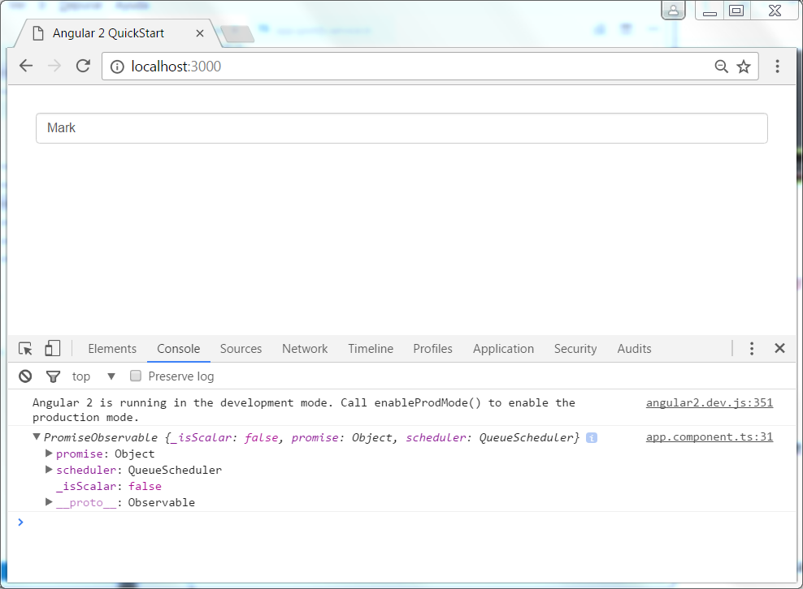
Angular (Ejemplo)
79
Notes:
Problemas en el console.log del subscribe…

Slide 80
Angular (Ejemplo)
app.component.ts
export class AppComponent {
public keysup: any;
public subscripcion: any;
constructor() {
this.keysup = Observable.fromEvent($("#search"), 'keyup')
.map(e => e.target.value)
.filter(text => text.length >= 3)
.debounceTime(400)
.flatMap(searchTerm => {
var url = "..." + searchTerm;
var promise = $.getJSON(url);
var o = Observable.fromPromise(promise);
return o;
});
this.subscripcion =
this.keysup.subscribe(data => console.log(data));
}
}
80
Notes:
¿Solución? flatMap!

Slide 81
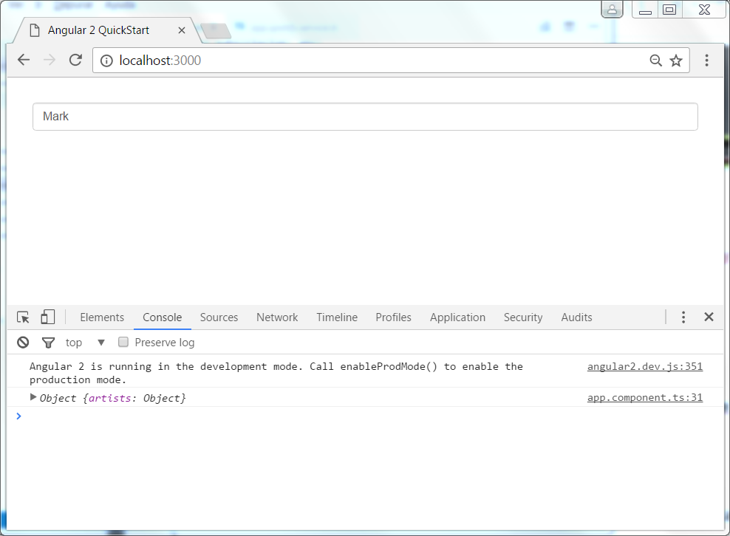
Angular (Ejemplo)
81
Notes:
Solventado…

Slide 82
Angular (Ejemplo)
app.component.ts
export class AppComponent {
public keysup: any;
public subscripcion: any;
constructor() {
this.keysup = Observable.fromEvent($("#search"), 'keyup')
.map(e => e.target.value)
.filter(text => text.length >= 3)
.debounceTime(400)
.flatMap(searchTerm => {
var o = Observable.from(
this.spotifyService.getArtist(searchTerm));
return o;
});
this.subscripcion =
this.keysup.subscribe(data => console.log(data));
}
}
82
Notes:
Delegamos en servicios…

Slide 83
Angular (Ejemplo)
Subscribe / Unsubscribe
83
Notes:
Delegamos en servicios…
SOLUCION:
/// <reference path="../typings/tsd.d.ts" />
import {Component} from 'angular2/core';
import { Observable } from 'rxjs/Rx';
import { SpotifyService } from './app.spotify.service';
import { HTTP_PROVIDERS } from 'angular2/http';
@Component({
selector: 'my-app',
template: `
<input id="search" type="text" class="form-control">
<button class="btn btn-primary" (click)="cancelSubscription()">Cancelar subscripción</button>
<button class="btn btn-default" (click)="createSubscription()">Crear subscripción</button>
`,
providers: [ SpotifyService , HTTP_PROVIDERS ]
})
export class AppComponent {
public keysup: any;
public subscripcion: any;
constructor(private spotifyService: SpotifyService) {
this.createSubscription();
}
cancelSubscription() {
if(!this.subscripcion.isUnsubscribed) {
this.subscripcion.unsubscribe();
this.subscripcion === undefined;
console.log("Desubscrito");
}
}
createSubscription() {
if(this.subscripcion === undefined || this.subscripcion.isUnsubscribed) {
this.keysup = Observable.fromEvent($("#search"), 'keyup')
.map(e => e.target.value)
.filter(text => text.length >= 3)
.debounceTime(400)
.distinctUntilChanged()
.flatMap(searchTerm => {
var observable = Observable.from(this.spotifyService.getArtist(searchTerm));
return observable;
})
.map(e => e);
this.subscripcion = this.keysup.subscribe(data => console.log(data));
}
}
}

Slide 84
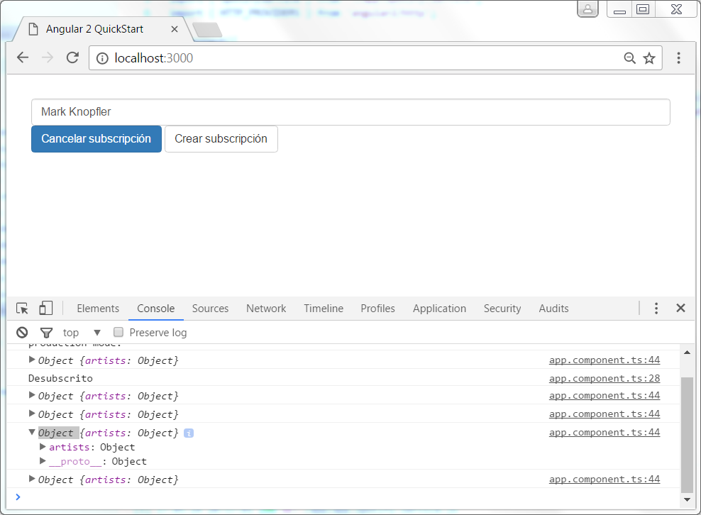
Angular (Ejemplo)
84
Notes:
Delegamos en servicios…

Slide 85
Angular (Ejemplo)
En paralelo
85

Slide 86
Angular (Ejemplo)
app.component.ts
...
this.keysup = Observable.fromEvent($("#search"), 'keyup')
.map(e => e.target.value)
.filter(text => text.length >= 3)
.debounceTime(400)
.flatMap(searchTerm => {
var o = Observable.forkJoin(
this.spotifyService.getArtist(searchTerm),
this.spotifyService.getUsers()
);
return o;
});
...
86
Notes:
Usaremos forkJoin

Slide 87
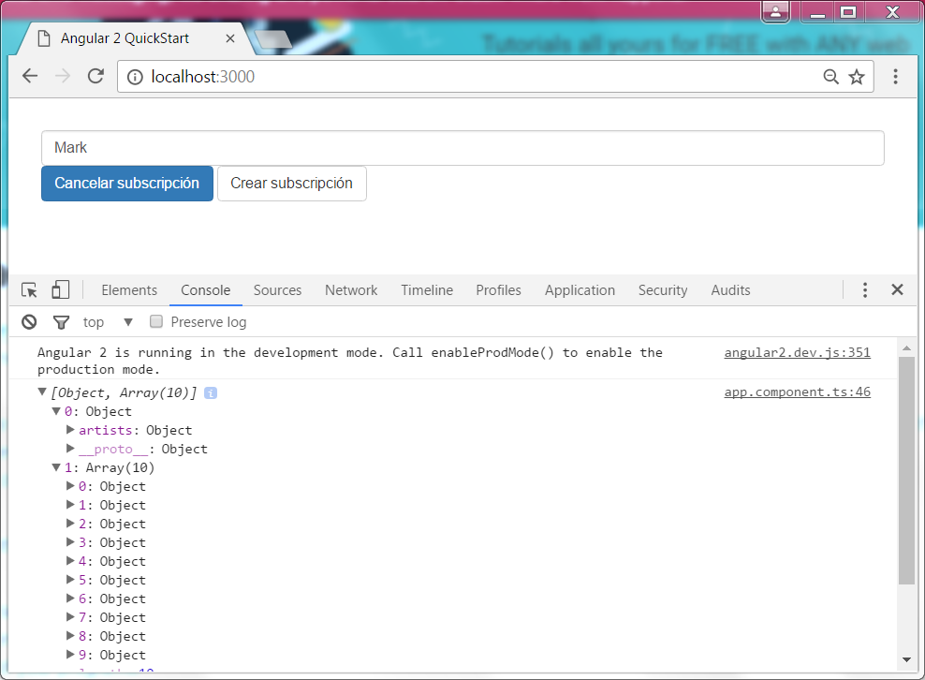
Angular (Ejemplo)
87
Notes:
Delegamos en servicios…

Slide 88


